Slide 1
Projeto de Introdução à Pesquisa em Informática
Utilização de técnicas de Data Science para estudo de mudanças climáticas a curto prazo
Notes:
2018/6/18
2018/6/18
2018/6/18
2018/6/18

Slide 2
Contexto
O contexto da pesquisa é estudar a aplicação de conceitos da indústria 4.0, assim como estudar as mudanças climáticas a curto e médio prazo.
Notes:
2018/6/18
2018/6/18
2018/6/18
2018/6/18

Slide 3
Problema
Sabemos que as mudanças climáticas afetam o planeta a longo prazo, provocando efeitos como aumento do nível dos mares, crescimento da temperatura média do planeta, dentre outros problemas.
Notes:
2018/6/18
2018/6/18
2018/6/18
2018/6/18

Slide 4
Objetivo
Estudar mudanças climáticas através de um dispositivo que mede parâmetros como temperatura, umidade do ar, etc.
Notes:
2018/6/18
2018/6/18
2018/6/18
2018/6/18

Slide 5
Trabalhos Relacionados
Eco facts(app/Argentina): demonstra o que o usuário pode fazer a respeito da mudança climática de acordo com o país escolhido, mostrando as emissões, consumo de energia e ações a serem realizadas.
Notes:
2018/6/18
2018/6/18
2018/6/18
2018/6/18

Slide 6
Trabalhos Relacionados
My Climate Plan(app/Noruega): permite o usuário fazer planos hipotéticos para a redução de gás de efeito estufa em nível nacional. Usuários e políticos podem ver o custo e o impacto de cada estratégia e com isto vão entender que é necessário um conjunto de ações para a redução das emissões.
Notes:
2018/6/18
2018/6/18
2018/6/18
2018/6/18

Slide 7
Trabalhos Relacionados
James H. Faghmous e Vipin Kumar: A Big Data Guide to Understanding Climate Change: The Case for Theory-Guided Data Science
Climate science is one of our era's greatest challenges because of the danger it poses to our planet. It also presents a tremendous opportunity for big data research since climate science brings forth novel data, methods, and evaluation challenges. However, big data analytics alone are not enough to insightfully and accurately explore climate data. There is a need for theory-guided data science methods that blend the power of big data analytics with the caution of scientific theory and first principles.
Notes:
2018/6/18
2018/6/18
2018/6/18
2018/6/18

Slide 8
Trabalhos Relacionados
A daily global mesoscale ocean eddy dataset from satellite altimetry – by Department of Computer Science, The University of Minnesota-Twin Cities , Minneapolis, MN, USA; Department of Population Health Science and Policy, Icahn School of Medicine at Mount Sinai , New York, NY, USA.
Bloomberg: https://www.bloomberg.com/graphics/2015-whats-warming-the-world/
Notes:
2018/6/18
2018/6/18
2018/6/18
2018/6/18

Slide 9
Trabalhos Relacionados
Estações meteorológicas de código aberto: Um projeto de pesquisa e desenvolvimento tecnológico. Rev. Bras. Ensino Fís., São Paulo , v. 37, n. 1, 1505, Mar. 2015 .
http://www.scielo.br/scielo.php?script=sci_arttext&pid=S1806-11172015000101505&lng=en&nrm=iso
O projeto, desenvolvido numa parceria entre Centros de Estudo da UFRGS, é um exemplo prático de uso de hardware com periféricos para estudos meteorológicos, na qual são apresentados o material utilizado, sua disposição e alguns resultados coletados.
Notes:
2018/6/18
2018/6/18
2018/6/18
2018/6/18

Slide 10
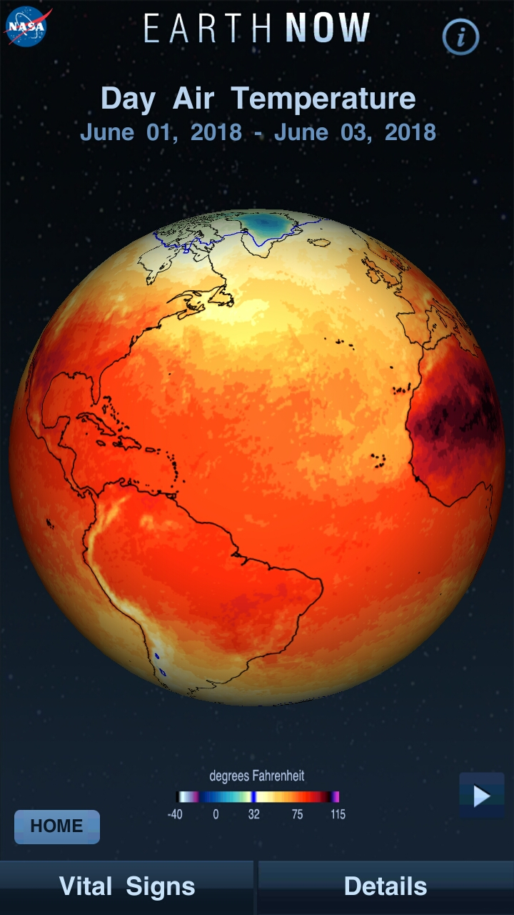
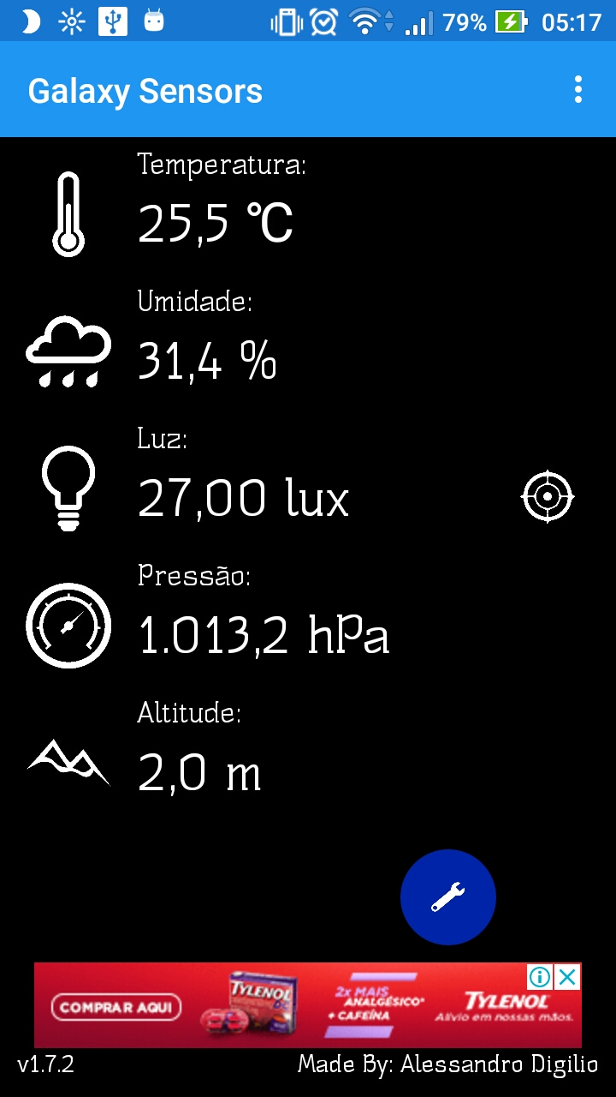
Trabalhos Relacionados
Notes:
2018/6/18
2018/6/18
2018/6/18
2018/6/18

Slide 11
Metodologia
Elastic Search como engine de consulta
Aplicativo para utilizar sensores para medir a temperatura ambiente local
Notes:
2018/6/18
2018/6/18
2018/6/18
2018/6/18

Slide 12
Resultados
https://gitlab.com/DiegoSetubal/api-processamento-clima
Notes:
2018/6/18
2018/6/18
2018/6/18
2018/6/18

Slide 13
Conclusão
Dificuldades de implementação do aplicativo
A maioria das aplicações desenvolvidas para a área leva em consideração dados de satélites e estações meteorológicas
A pesquisa continua viável, mas exige equipamentos de precisão para a confiabilidade dos dados coletados
Notes:
2018/6/18
2018/6/18
2018/6/18
2018/6/18

